Slide 1

UX / UI

Slide 2
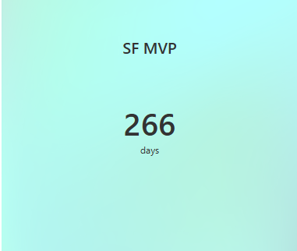
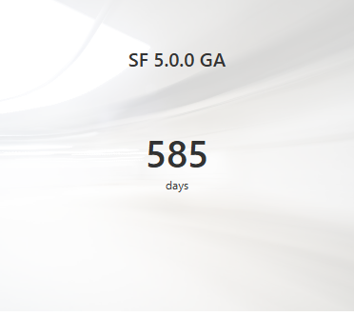
2026
2026
Today
09-abril-2026

Slide 3
2026
2026
Today
Objetivo
Rediseñar Smartflow:
Énfasis en procesos (mineros) y no solo en tareas.
Smartflow adopta el concepto de Industrial IoT.
Smartflow ofrecerá no solo vistas 3D, sino Gemelos digitales, que permitirán una vista dinámica de los procesos y aplicación de escenarios “what-if”.
Analítica dinámica incorporada en todas las interfaces (Alertas proactivas, tendencias (forcasting), heatmaps, etc.).
Énfasis en funcionalidad derivada de IA, tal como Predictivilidad (mantenimiento predictivo, análisis de variabilidad, etc.), Vision asistida por IA (Conteo de barreros), etc.
Integración o compatibilidad explicita con productos de terceros: Autocad, SAP, etc.
En su diseño, desarrollo, prueba y despliegue, se hará uso intensivo de la IA, como acelerador y amplificador de capacidades.

Slide 4
2026
2026
Today
Proceso
El rediseño de Smartflow considerará:
Heredar
Funcionalidades de Smartflow 4 y anteriores.
Deprecar
Funcionalidad de Smartflow 4 y anteriores.
Incorporar nuevas funcionalidades en proceso de definición,
Incorporar características selectas identificadas en soluciones de la competencia.
Se integrará un roadmap del producto y la opción del “user voice”.

Slide 5
2026
2026
Today
UX/UI
El rediseño de Smartflow considerará:
Modernizar la interfaz, usabilidad y flujo de datos.
Para el proceso de herencia y deprecación de funcionalidades, se requiere contar:
Con la interfaz de usuario en producción (en Figma?).
Iniciar el proceso de diseño de wireframes, prototipo navegable, Design system y requerimientos de datos por flujo.

Slide 6
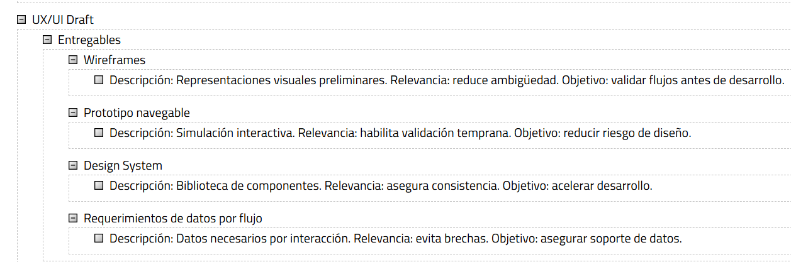
2026
2026
Today
UX/UI
El rediseño de Smartflow considerará:
Modernizar la interfaz, usabilidad y flujo de datos.
Para el proceso de herencia y deprecación de funcionalidades, se requiere contar:
Con la interfaz de usuario en producción (en Figma?).
Iniciar el proceso de diseño de wireframes, prototipo navegable, Design system y requerimientos de datos por flujo.
End of April
May – June / 2026

Slide 7
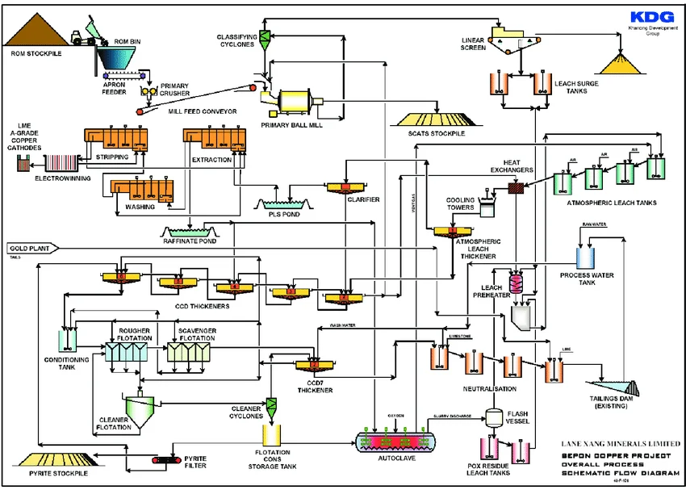
2026
2026
Today

Slide 8
>>>> Mining Process Flow >>>>
Exploration
Resource Modeling
Mine Design and Planning
Mine Development
Production Drilling
Blasting
Ground Support
Loading LHD
Hauling
Hoisting and Ore Handling
Crushing
Processing
Backfill
Tailings
Logistics & Shipping
Geological Mapping
Geophysics
Geochemistry
Core Drilling,
Sampling and Assays
--- KPIs
Cost per meter drilled
Discovery cost per ounce
Assay turnaround time
Percent successful targets
Core Logging
Geostatistics
Block Model
Grade Estimation
--- KPIs
Model accuracy vs reconciliation
Variance predicted vs actual grade
QA QC compliance
Method Selection
Stope Design
Development Design
Ventilation Design
Production Scheduling
--- KPIs
Plan compliance
Reserve conversion rate
Scheduling accuracy
Declines
Ramps
Drifts
Crosscuts
Vent Raises
--- KPIs
Meters per day
Jumbo utilization
Cost per meter
Development advance vs plan
Long hole Drilling
Slot Raise Drilling
Production Rings
--- KPIs
Penetration rate
Drill accuracy
Cost per meter
Utilization percent
Meters drilled
Explosive Loading
Initiation Systems
Blast Execution
--- KPIs
Fragmentation index
Powder factor
Misfire rate
Overbreak underbreak
Bolting
Screening
Shotcrete
--- KPIs
Bolts installed per shift
Cost per meter supported
Support compliance percent
Mucking
Ore Transfer
--- KPIs
LHD availability
Tons per hour
Fill factor
Bucket load consistency
Truck Haulage
Ore Passes
Conveyors
--- KPIs
Cost per tonne km
Cycle time
Truck availability
Truck utilization
Truck –Eff. Utilization (Avail x Util)
Queue time
Shaft Hoisting
Skip Loading
Ore Bins
--- KPIs
Hoist availability
Tons hoisted per hour
Hoist cycle time
Primary Crusher
Secondary Crusher
…
--- KPIs
Throughput
Crusher availability
Size distribution
Grinding
Flotation or Leaching
Thickening
Filtration
--- KPIs
Recovery percent
Throughput
Reagent consumption
Concentrate grade
Paste Fill
Cemented Rock Fill
--- KPIs
Fill strength
Fill delivery rate
Fill curing time
Deposition
Water Reclaim
--- KPIs
Water recovery percent
Tailings density
Dam stability indicators
Concentrate Handling
Trucking or Rail
--- KPIs
Cost per tonne shipped
Moisture content
Shipment accuracy
/\ Support Processes /\
Mechanical Maintenance
Electrical Maintenance
Ventilation
Energy Management
Water Management
HSE
Security
People and Asset Tracking
IT OT
Supply Chain
Mobile Fleet
Fixed Plant
--- KPIs
Availability
MTBF
Maintenance cost per hour
Preventive compliance percent
Power Systems
Instrumentation
--- KPIs
Electrical downtime
Preventive compliance percent
Power quality
Fans
Airflow Control
--- KPIs
Cubic meters per second delivered
Ventilation cost per tonne
Airflow compliance
Diesel
Electricity
--- KPIs
kWh per tonne mined
Fuel consumption per hour
Peak load factor
Dewatering
Pumping
--- KPIs
Pump availability
Water recycled percent
Dewatering cost per cubic meter
Safety Systems
Environmental Monitoring
--- KPIs
LTIFR
TRIFR
Environmental incidents
Access Control
Asset Protection
--- KPIs
Incident rate
Response time
RFID
Tagging
Real time Location
--- KPIs
Compliance percent
Response time to events
Networks
SCADA
IIoT
--- KPIs
System uptime
Data latency
Packet loss
Inventory
Procurement
--- KPIs
Inventory turnover
Stockout rate
Lead time

